Slide 1






PERULANGAN WHILE
KELOMPOK 2
AQDAM
M RAFLI PAQIHATUR

Slide 2


PENGERTIAN
perulangan while adalah struktur kontrol dalam pemrograman yang digunakan untuk mengeksekusi blok kode secara berulang selama kondisi tertentu bernilai benar

Slide 3


  pengecekan di awal
  jumlah perulangan tidak pasti
  potensi infinite loop
KARAKTERISTIK UTAMA

Slide 4




FUNSI DAN TUJUAN
fungsi:
untuk menjalankan sekumpulan blok kode secara berulang-ulang selama kondisi (yang biasanya berupa ekspresi boolean) bernilai benar

Slide 5

TUJUAN
tujuan:
  Mengulang tugas yang belum pasti jumlah iterasi awalnya (uncounted loop):
  Otomatisasi tugas repetitif:
  Pengendalian alur berbasis kondisi:

Slide 6



SINTAKS DASAR

Slide 7



CARA KERJA PERULANGAN

Slide 8

  program memulai dengan total tabungan sebesar Rp0
  program meminta pengguna memasukkan nominal tabungan
  jika nominal yang dimasukkan bukan 0, nominal ditambahkan ke total tabungan
  program kembali meminta nominal tabungan
  jika pengguna memasukkan 0, perulangan dihentikan
  program menampilkan total tabungan

Slide 9
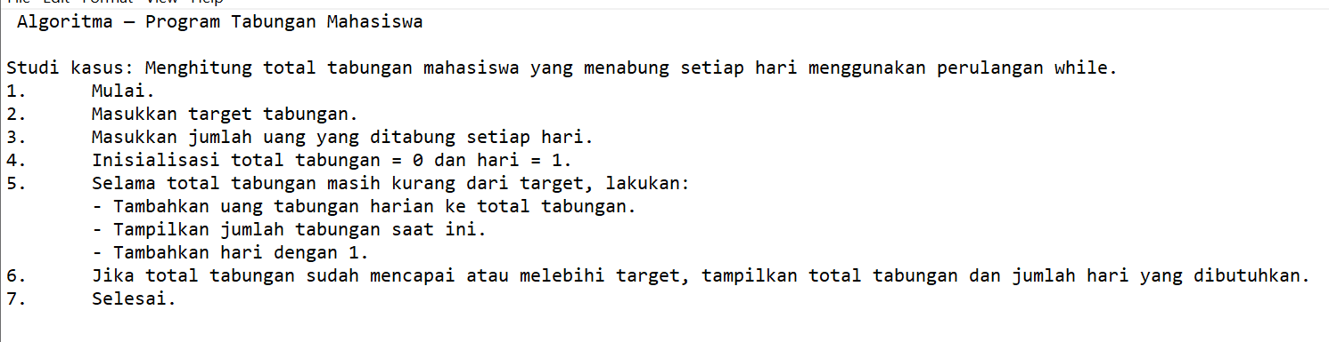

Slide 10

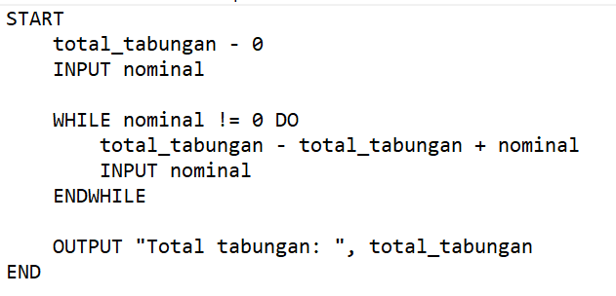

PSEUDOCODE
-

Slide 11



FLOWCHART
YA
START
NOMINAL!=0?
TOTAL TABUNGAN=
TOTAL_TABUNGAN +NOMINAL
END
TOTAL TABUNGAN
INPUT NOMINAL
INPUT NOMINAL
OUTPUT TOTAL
TABUNGAN:TOTAL_TABUNGAN
TIDAK

Slide 12
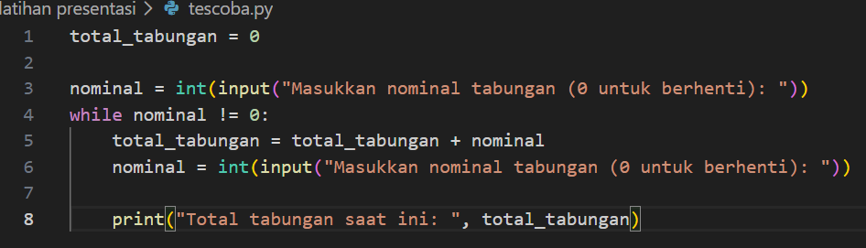
PROGRAM

Slide 13

KESIMPULAN
KESIMPULAN
* Pengertian: While adalah perulangan yang berjalan selama kondisi bernilai benar (true).
* Fungsi: Mengulang perintah tanpa harus menulis kode yang sama berkali-kali.
* Penggunaan: Cocok ketika jumlah pengulangan belum diketahui secara pasti.
* Cara berhenti: Perulangan berhenti ketika kondisi bernilai salah (false).
* Contoh penerapan: Program tabungan menjumlahkan nominal uang sampai pengguna memasukkan angka `0`.

Slide 14
SESI TANYA JAWAB
GA TAKUT DIJEJERIN AMA SEMUA MASA LALUNYA.
P,SAVE KLMPK 2 CUMA TAKUT GA SOLAT SUBUH + GABISA JAWAB PERTANYAAN
-K2-

Slide 15
TERIMA KASIH
-K2-

